Slide 1

ОБНАРУЖЕНИЕ XSS-АТАК С ИСПОЛЬЗОВАНИЕМ МЕТОДОВ МАШИННОГО ОБУЧЕНИЯ
Студент группы 6511-100503D Землянов Владимир Алексеевич.
г. Самара 14.05.2026

Slide 2
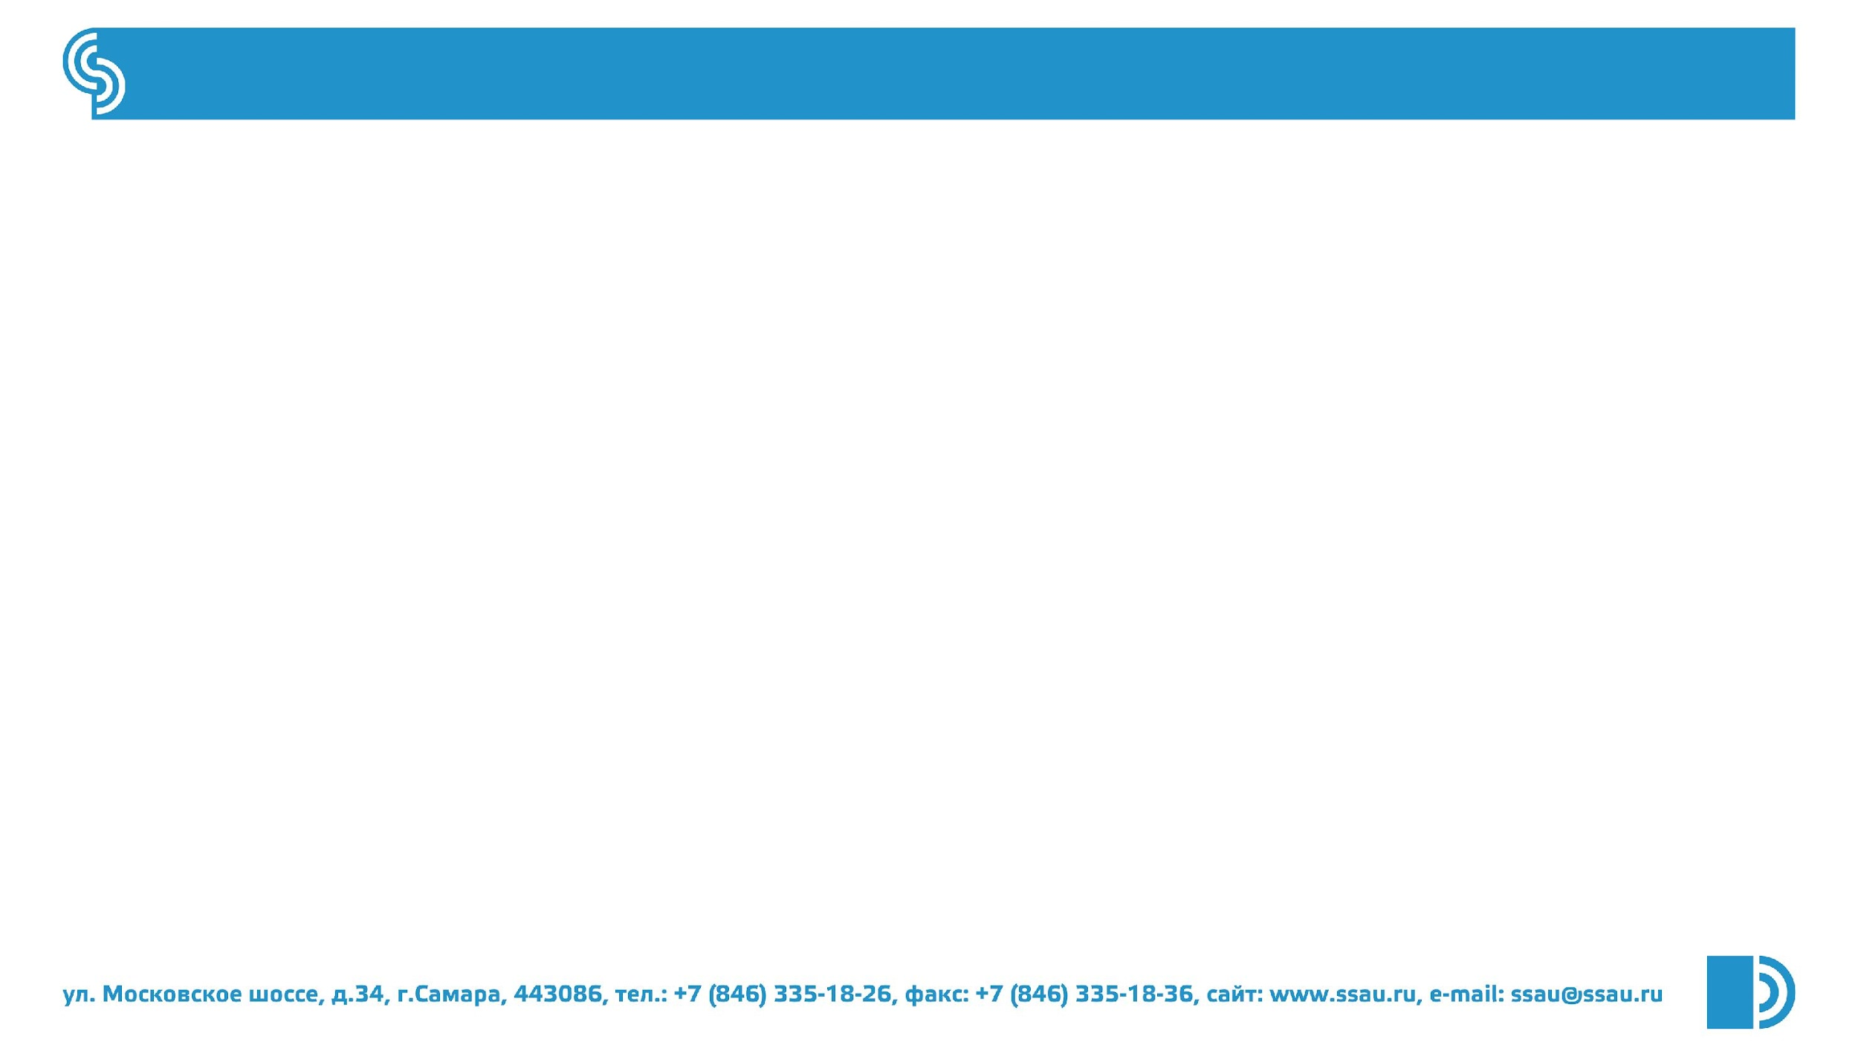
ВВЕДЕНИЕ И ПРОБЛЕМАТИКА
Рост числа атак.
  Веб-приложения остаются основной целью злоумышленников. XSS (Cross-Site Scripting) стабильно входит в топ-3 самых распространенных уязвимостей веб-приложений (OWASP Top 10).
Неэффективность сигнатурных методов.
  Классические средства защиты работают по принципу "поиска по списку". Они эффективны против известных атак, но бессильны против:
    Модифицированных полезных нагрузок (обфускация);
    Zero-day атак (новых, ранее не встречавшихся векторов).
Необходимость проактивной защиты.
  Требуются методы, способные анализировать поведение и контекст кода, а не просто сверять его с базой угроз.

Slide 3
АКТУАЛЬНОСТЬ
“Безопасная” разработка
  Контекстное экранирование;
  Санитация;
  Использование безопасного API;
Политики браузеров
  Content Security Policy;
  Защита cookies;
Динамический анализ
  Выполнение кода в изолированной среде.

Slide 4

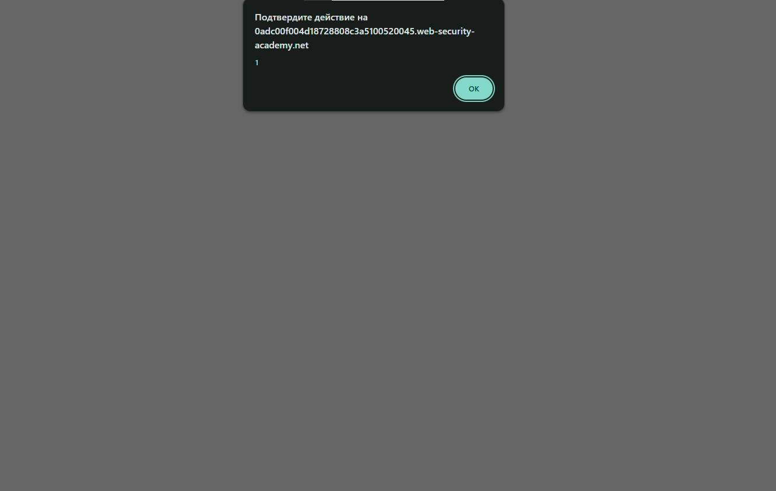
ЧТО ТАКОЕ XSS?
XSS — это «инъекция» вредоносного кода. Злоумышленник подставляет в параметры URL или поля ввода сайта специальный скрипт и если сайт плохо фильтрует данные или совсем не валидирует введённую пользователем информацию, то этот скрипт попадает на страницу и запускается в браузере у других пользователей.
Благодаря слабой защищенности сайта, злоумышленник может выполнить произвольный JavaScript-код в браузере пользователя. Это имеет свои последствия, к примеру:
Кража cookie.
Кейлоггинг.
Подмена контента.

Slide 5
ВЫБОР ДАТАСЕТА
В рамках эксперимента использовался открытый датасет "Cross Site Scripting XSS Dataset for Deep Learning" с платформа Kaggle.
Набор данных содержит текстовые строки, разделенные на два класса: легитимный трафик (цифра 0) и XSS-атаки (цифра 1). Формирование выборки осуществлялось на основе официальных XSS-сниппетов из коллекций PortSwigger и OWASP, что обеспечивает актуальность и разнообразие векторов атак.
Для тестирования уже обученной модели использовался датасет из гитхаба пользователя perviz19 (репозиторий VulnXSS), содержащий более 6000 XSS-пейлоадов.
1
0

Slide 6

ВЫБОР АЛГОРИТМА
В качестве основного классификатора был выбран алгоритм CatBoost. CatBoost — это библиотека для градиентного бустинга на деревьях решений, разработанная компанией Yandex.
Преимуществами данного алгоритма являются:
Работа с категориальными признаками: XSS-анализ оперирует не только числами, но и текстовыми категориями, например наличие конкретного тега.
Устойчивость к выбросам: CatBoost не ломается от редких, но информативных XSS-атак. Он устойчиво отделяет вредоносный код от массового легитимного трафика, даже если встречается очень нестандартный пейлоад.
Интерпретируемость: CatBoost не только обнаруживает атаку, но и указывает, на основании каких тегов, методов или символов он принял решение.

Slide 7
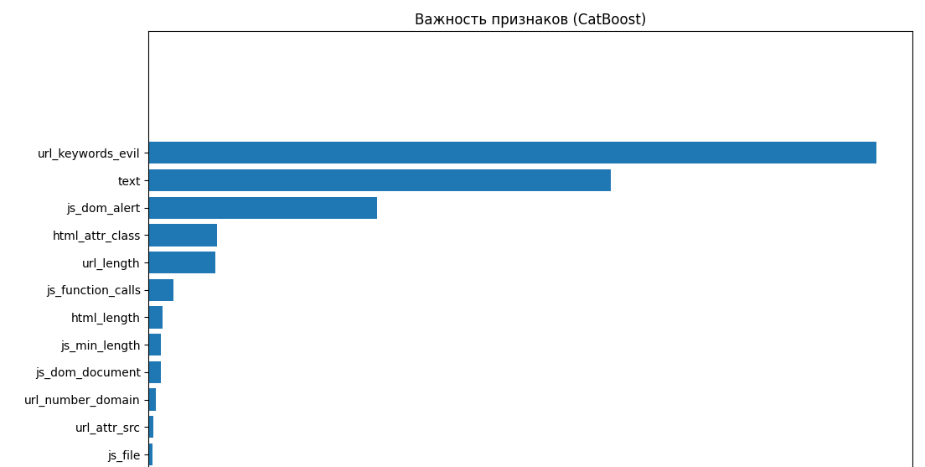
ПОДГОТОВКА И АНАЛИЗ ПРИЗНАКОВ
Ключевыми признаками на основе обучающего датасета для обнаружения XSS являются:
url_keywords_evil: данный признак указывает на содержание в тексте слов alert, prompt, confirm, eval, script, iframe;
js_dom_alert: данный признак указывает на содержание в тексте слова alert;
html_attr_class: данный признак указывает на содержание в тексте html-атрибута class.

Slide 8
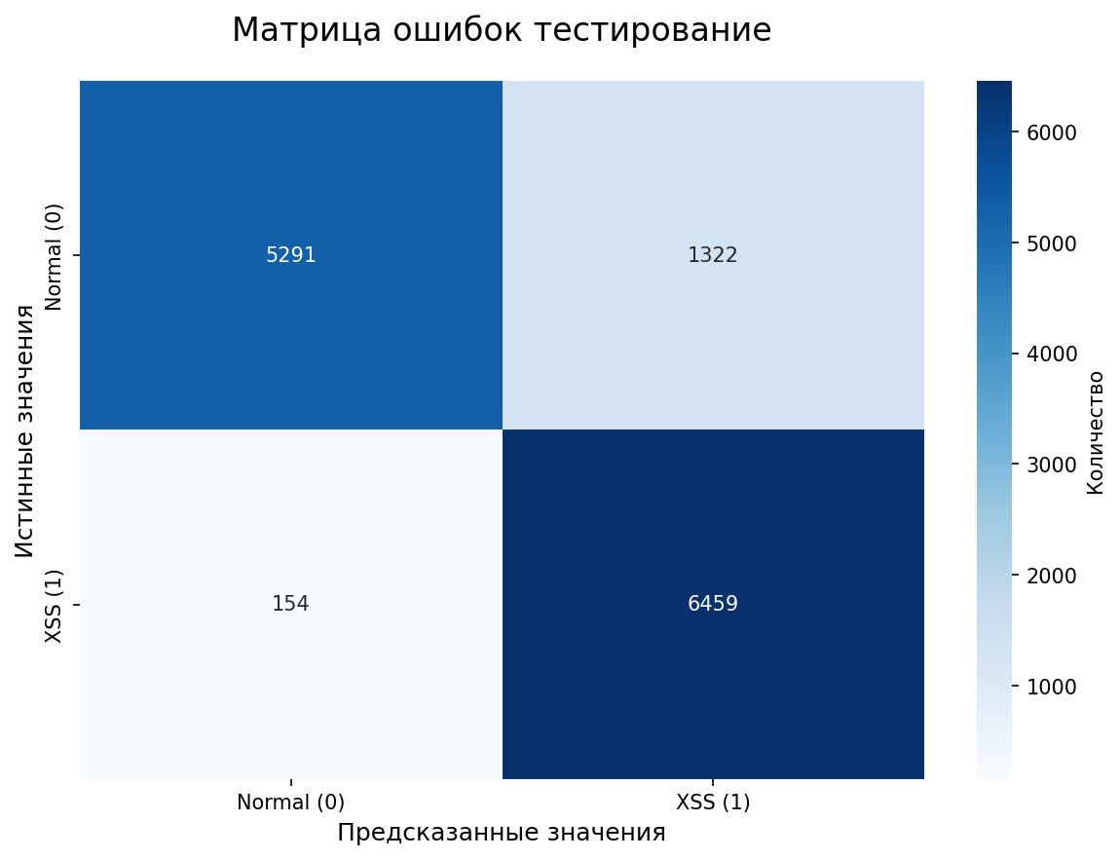
РЕЗУЛЬТАТЫ ТЕСТИРОВАНИЯ
Метрика | Значение (%)
Accuracy | 88.80
Precision | 83.01
Recall | 97.67
F1-score | 89.75
FP-rate | 19.99

Slide 9
СТЕНД ДЛЯ ДЕМОНСТРАЦИИ
Данная модель создается в качестве дополнения к текущим методам обеспечения безопасности веб-приложений, выступая первым этапом проверки текста.
Логика пайплайна тестового приложения:
Клиентская часть отправляет запрос серверной части.
Получив сообщение, основной сервер отправляет текст сообщения микросервису с моделью по http.
Если модель утверждает, что текст является XSS, то сервер отправляет клиенту ошибку с http-кодом 400. В ином случае сохраняет текст в базу данных и отправляет клиенту ответ с http-кодом 204.
КЛИЕНТ
XSSDetector
СЕРВЕР
БД

Slide 10
ЗАКЛЮЧЕНИЕ
В ходе выполнения работы была решена задача обнаружения XSS-атак с использованием методов машинного обучения. В качестве основного классификатора был реализован алгоритм CatBoost, преимуществами которого являются автоматическая обработка категориальных признаков, устойчивость к выбросам и интерпретируемость результатов.
На основе подготовленного датасета и выделенных признаков модель достигла следующих показателей качества: Accuracy — 88.80% , F1-мера — 89.75%, FP-Rate — 19.99%.
Также в рамках работы разработан тестовый стенд, демонстрирующий процесс обнаружения XSS-атак в реальном времени и подтверждающий пригодность предложенного подхода для практического применения в веб-приложениях.

Slide 11

БЛАГОДАРЮ
ЗА ВНИМАНИЕ
89297058602
mister.voker163@yandex.ru

